Slide 1
指针

Slide 2
联?想

Slide 3
地址和内存

Slide 4
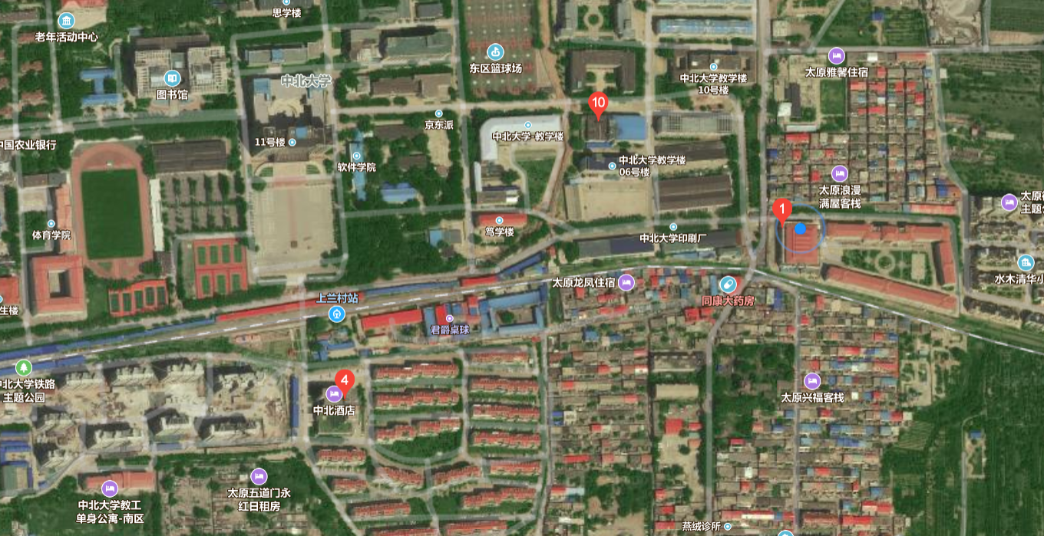
主楼

Slide 5
指针和内容

Slide 6

模型

Slide 7
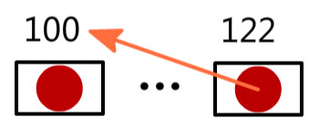
模型

Slide 8
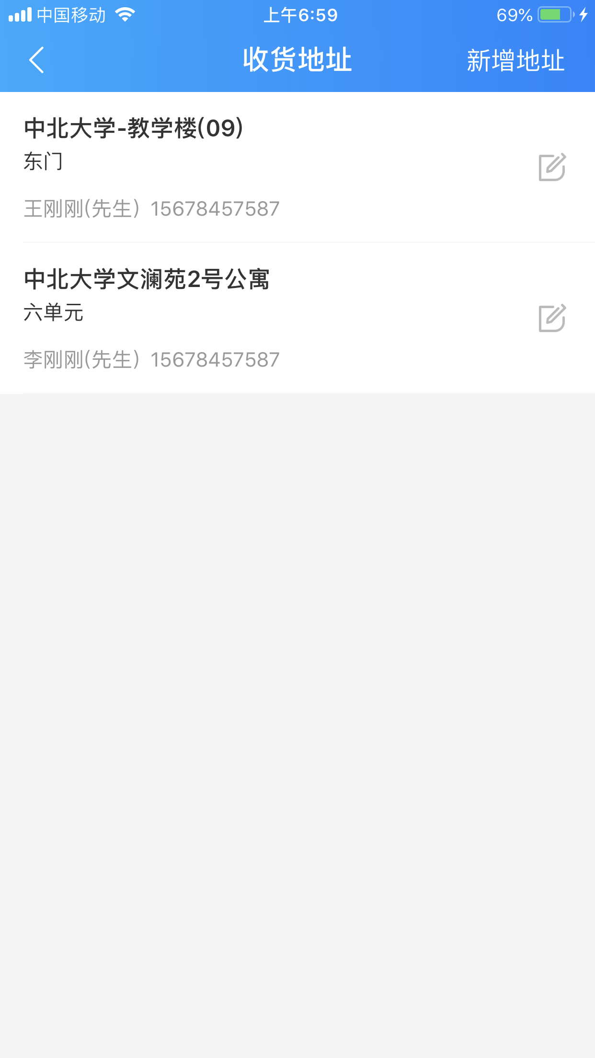
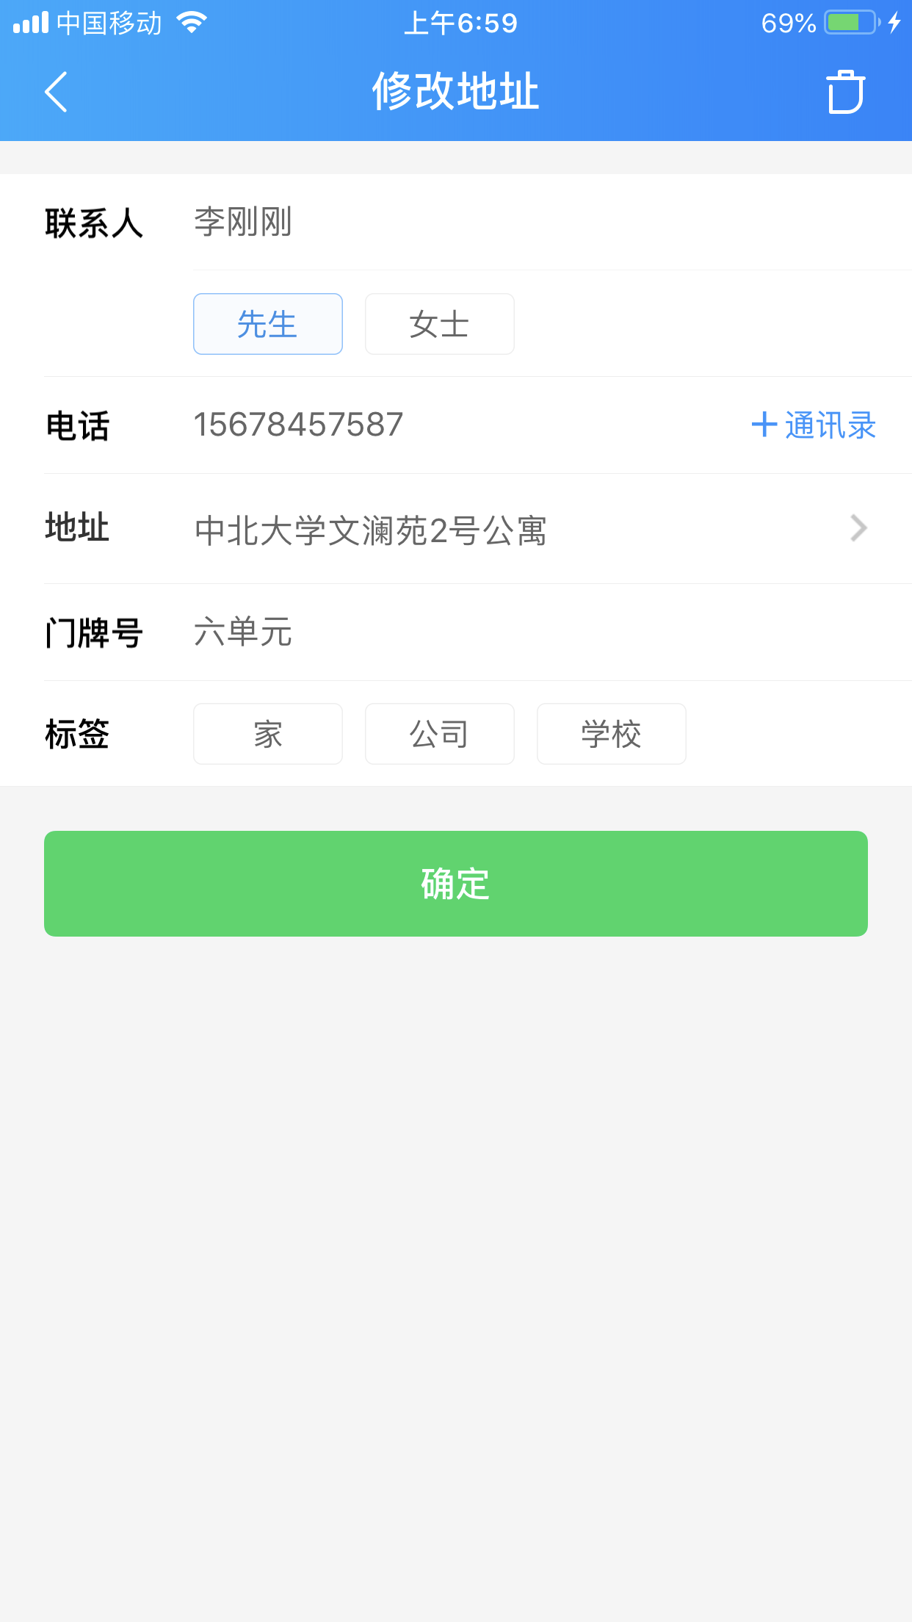
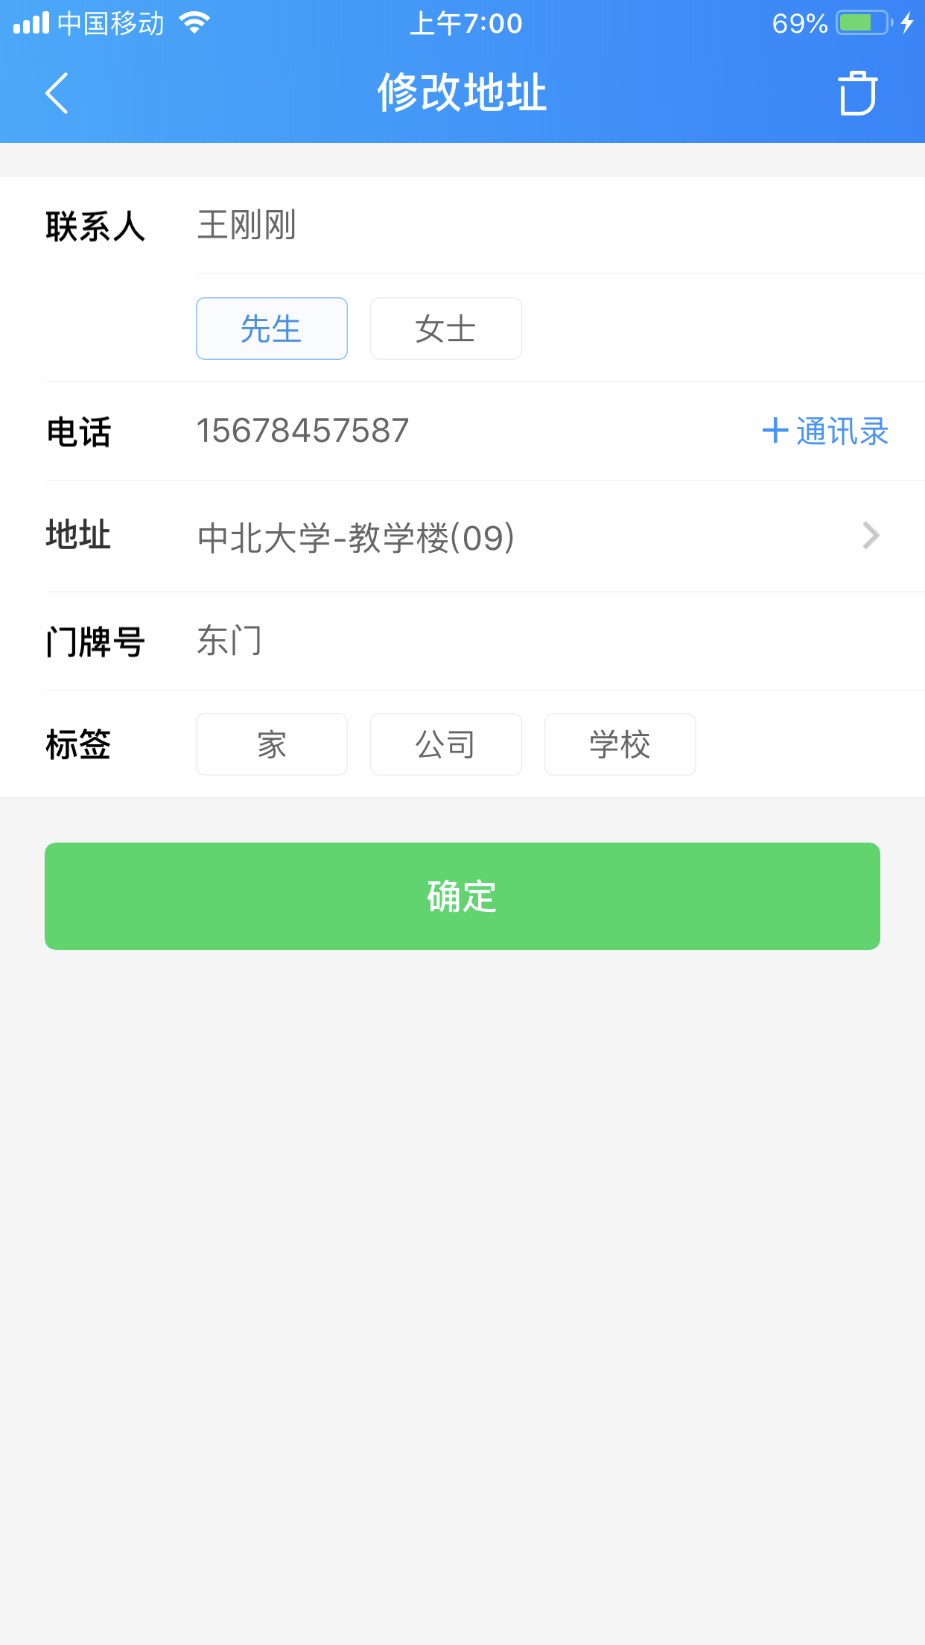

Slide 9
左值和右值

Slide 10
错误的习惯

Slide 11
不引用一个未初始化的指针
使用左值先检验修改性
运算后的指针指向”未知”
一个值应该只有一种意思
如果指针暂时无用指向NULL

Slide 12
指针的应用

Slide 13
#include <stdio.h> int main() { int a = 1,*b = 2; printf(“%d and %d”,a,*b); return 0; }

Slide 14
int main() { char a = 'a'; char c = 'c'; char * aptr; char * cptr; aptr = &a; cptr = &c; printf("%c and %c \n",a,c); char b; b = *aptr; *aptr = *cptr; *cptr = b; printf("%c and %c \n",a,c); return 0; }

